Slide 1
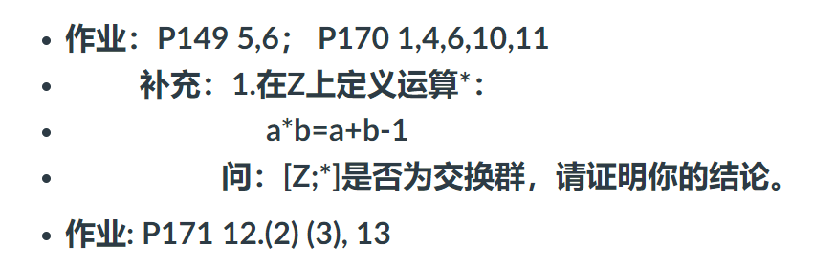
代数结构习题课
20220314

Slide 2
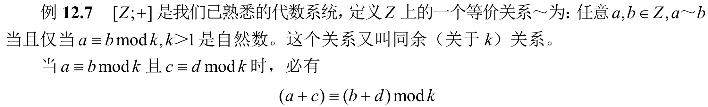
不妨设：a=n1*k+m, b=n2*k+m; c=n3*k+p, d=n4*k+p
(a+c)~(b+d):
a+c=(n1+n3)*k+(m+p), b+d=(n2+n4)+(m+p),
∴(a+c)≡(b+d)mod k
(a*c)~(b*d):
a*c=(n1*n3*k+m*n3+p*n1)*k+m*p,b*d=(n2*n4*k+m*n4+p*n2)*k+m*p,
∴ (a*c)≡(b*d)mod k

Slide 3
12.6 证明代数系统 与代数系统 是同构的，其中

Slide 4
13.1指出下列代数系统那些是半群，那些是拟群，并说明理由。

Slide 7
13.4指出下列代数系统中那些是群？那些是可交换群?为什么？

Slide 9
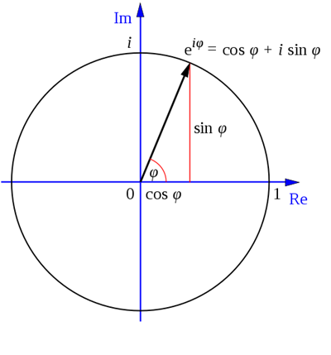
1的n次方根可表示为e^(2kπi/n)

Slide 14
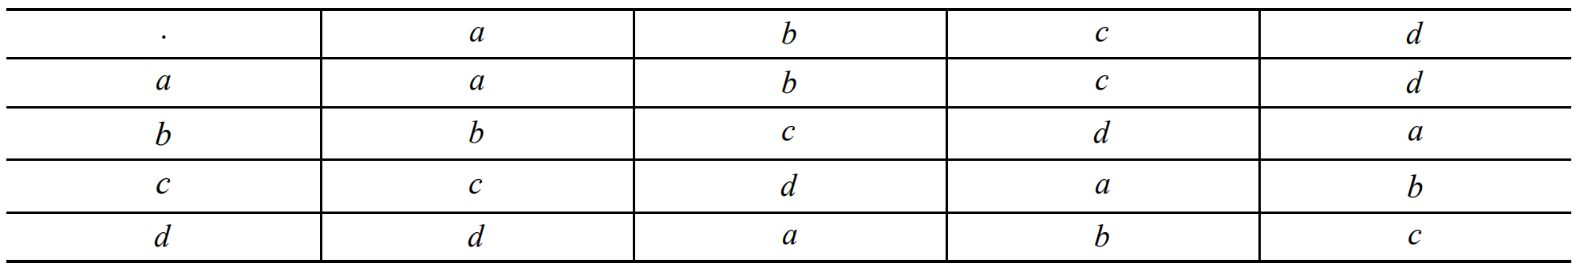

Slide 19
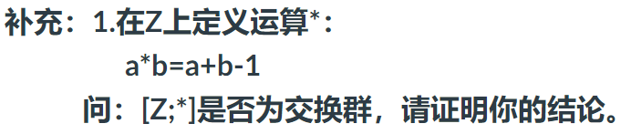
封闭：Z上的加减法满足封闭性
结合律：(a*b)*c = (a+b-1)+c-1= a+(b+c-1)-1 = a*(b*c)
单位元：e=1，对于任意a∈Z，有a*e = e*a = a+1-1 = a
逆元：a’=2-a，对于任意a∈Z，有a*a’ = a’*a = a+2-a-1 = 1
交换律：a*b = a+b-1 = b+a-1 = b*a

Slide 20
14.12将下述置换分解为不含公共元的循环置换，然后再将其分解成对换之乘积。

Slide 21
解答：原式 = (a f b) (c e) = (a f) (f b) (c e).

Slide 22
14.13已知置换δ =(1 2 … n), S = (1 2 3)(4 5), T = (1 4)(3 2)(1 6).
求：(1)δ⁻¹

Slide 23
(2)S²·T

Slide 24
(3)(S·T)⁻¹

Slide 25
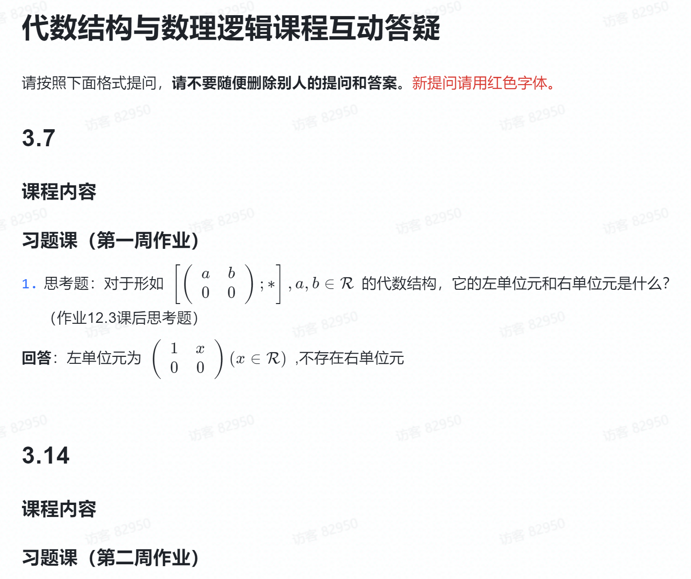
Q&A
飞书文档
未进微信群的可email：21210240080@m.fudan.edu.cn

